Slide 1

Modern Web Development Using React
Olgun DUTKAN – UI / UX Team in HAVELSAN
odutkan@havelsan.com.tr

Slide 2
class HelloMessage extends React.Component { render() { return ( <div> Hello, I am {this.props.name} </div> ); } } ReactDOM.render( <HelloMessage name=”Olgun DUTKAN" />, document.getElementById(‘root’) );
Notes:
Bu eğitimi sizlerde olumlu bir etki bırakması için bağzı ön gereksinler var. Sizler geçtiğimiz haftalarda HTML CSS ve JS eğitimleri aldınız. Bunun yanında ECMASCRIPT Object Oriented Programing conseptinide kazanmış olmanız gerekiyor.
Bilgisayarınızda node, npm in kurulu olması gerekiyor. Sizden ricam neler öğrendiysek onları hatırlamak için söle bir soru cevap kısmı yapalım.
Neler anlatıldığını sayarak başlayabiliriz. Başlamak isteyen var mı?

Slide 3
Agenda
Introduction to React
JSX
Components Interact
Lifecycle Methods
Hooks
Notes:
Peki biz bunların üzerine ben neler anlatacağım
TypeScript e giriş, nedir ne değildir neden kullanılır avantaj ve dezavantaj tarihsel gelişimi gibi durumlarından bahsedeceğim.
TypeScript Geliştirme Ortamını Ayarlama
TypeScript en son özellikler-kavramlar syntax vs gibi konulara deyineceğim

Slide 4
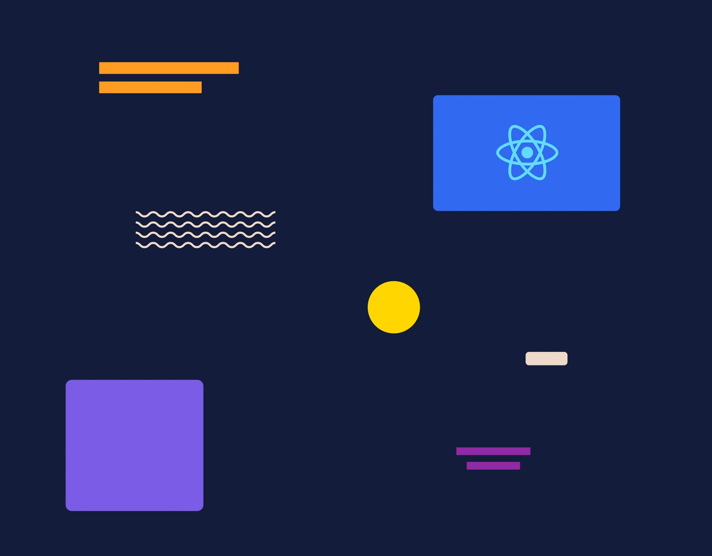
What is React?
A JavaScript library for building user interfaces
1.1

Slide 5
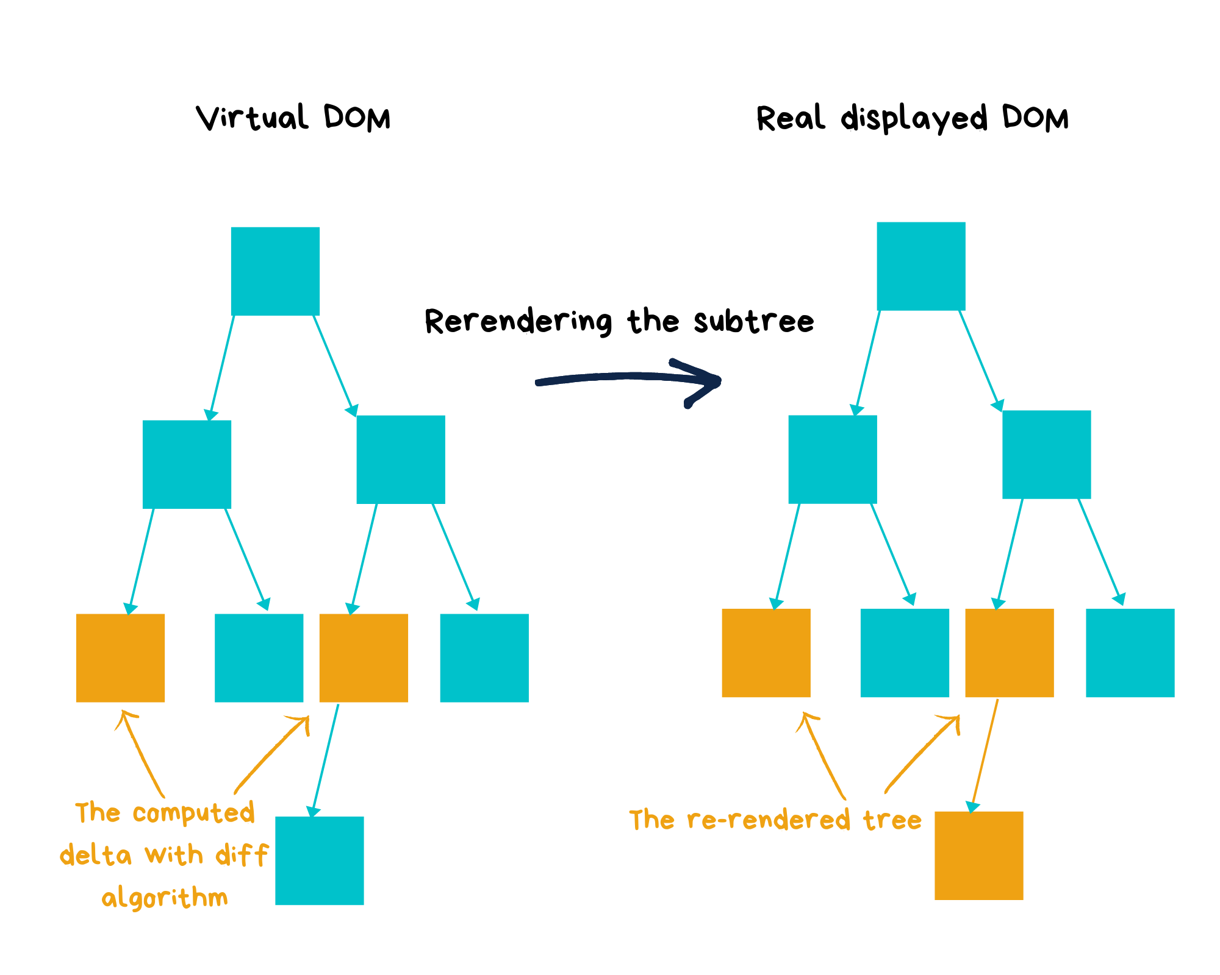
How does React Work?
React creates a VIRTUAL DOM in memory.
React only changes what needs to be changed!
1.2

Slide 6
Why React?
Simplicity
Easy to learn
Fast
Modular
Scalable
Flexible
1.3
Notes:
Basit
Öğrenme körvü uzun vadede daha düşük
Hızlı hızı virtual dom oluşturmasından geliyor
Moduler bir yapıda oluşturulan yapıları Istediğimiz yerlerde kolayca entegre edebiliyoruz
Ölçeklenebilir. Büyük projeler en iyi performansı gösterebilmek için react I tercih ediyor. Küçük yapıların yük yapıya etkisini ölçe biliyorlar.
Çok fazla esneklik sağlıyor.

Slide 7
A brief history of React
2010
2012
2013
2014
2015
2021
2011
1.4
Notes:
Facebook tarafından ilk işaretlerini verdi. Xhp söz dizimini php ye ekledi.
Jordan Walke, React'in ilk prototipi olan FaxJS'yi yarattı ve Facebook'ta bir arama öğesi gönderdi.
2012 de projelerine eklemeye başladı
2013 de lansmanı yapıldı
2014 yayılmaya başlandı
2015 de de stabile hale geldi
Geliştirilerek günümüze kadar geldi
17.0

Slide 8
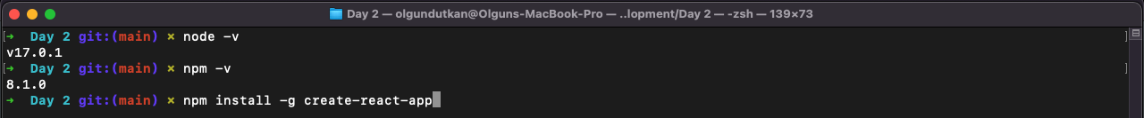
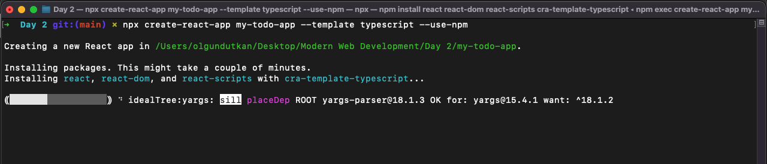
Create React App
1.5

Slide 9
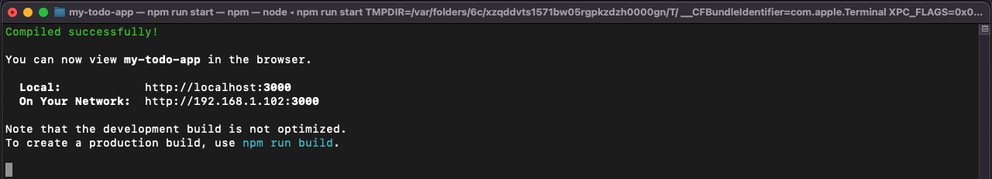
Run the React Application
1.6

Slide 10
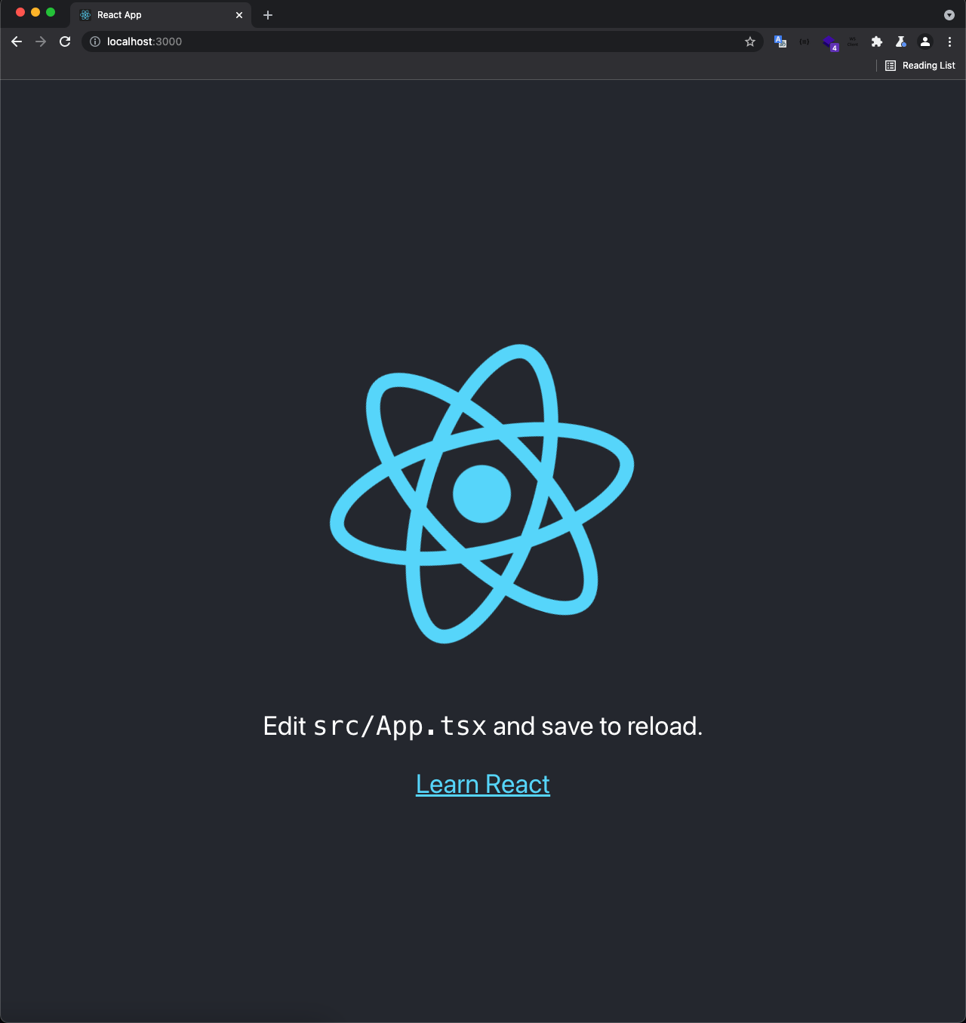
1.7

Slide 11
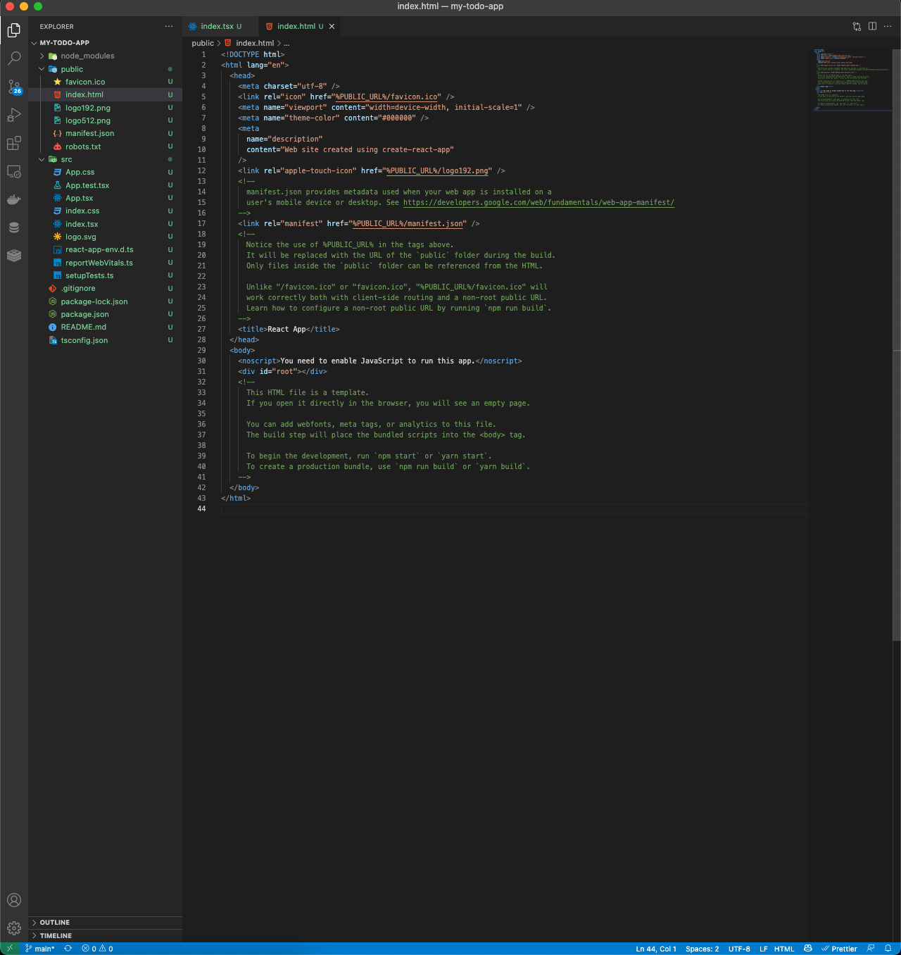
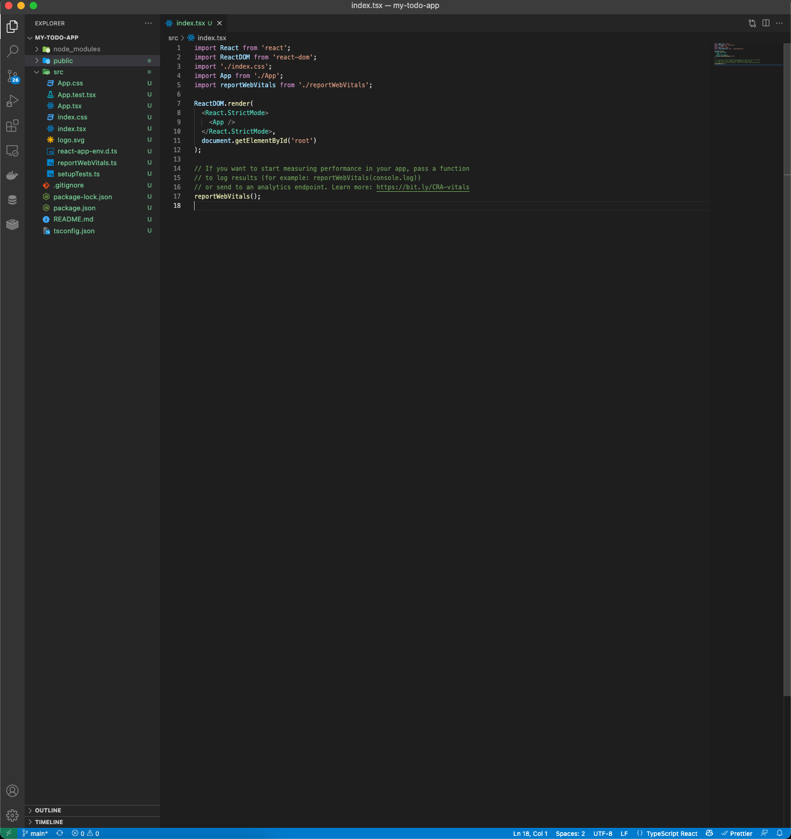
React Render HTML
1.8

Slide 12
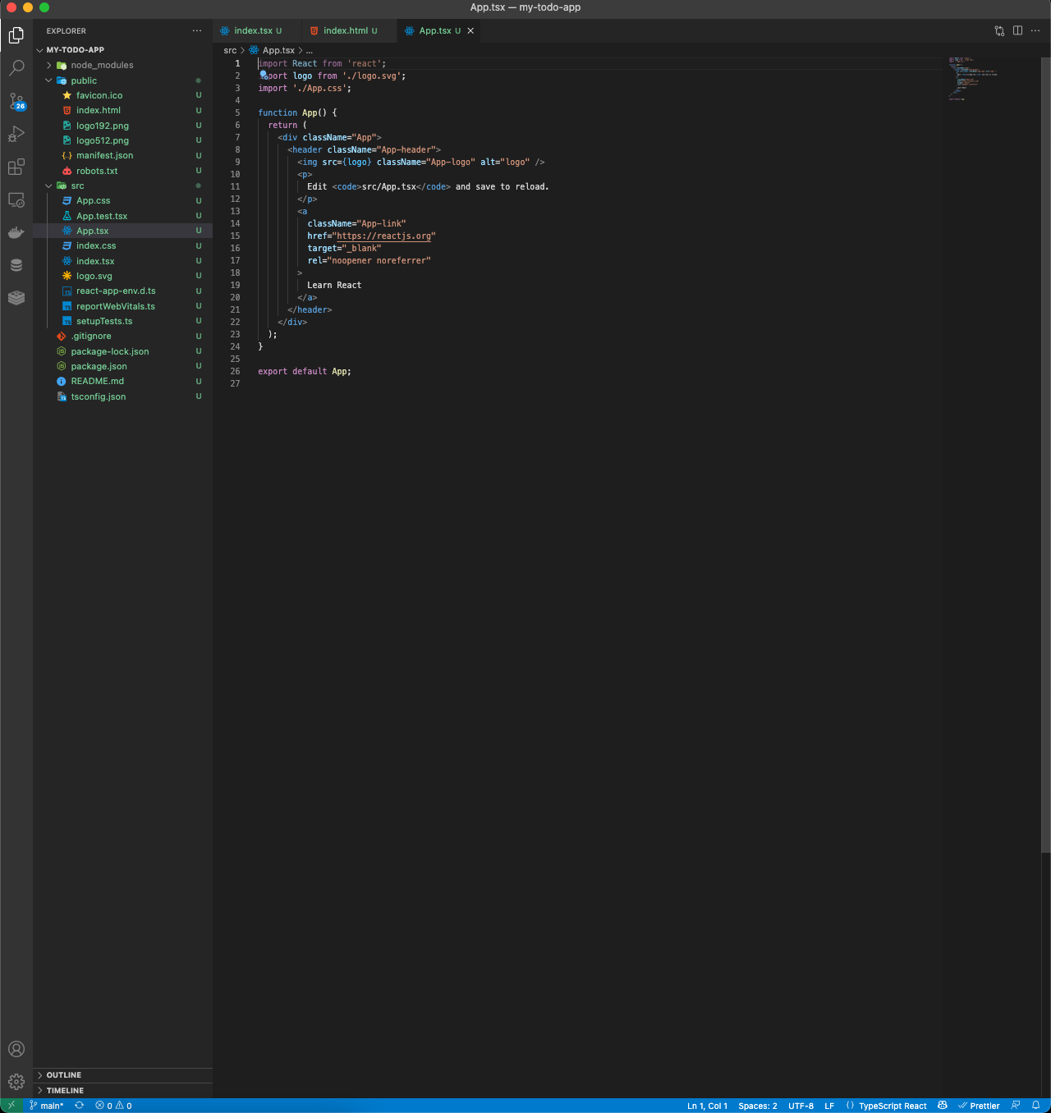
1.9
Notes:
> JSX den bahset

Slide 13
console.info(`Review`) // Review

Slide 14
What is JSX?
JSX stands for JavaScript XML.
JSX allows us to write HTML in React.
JSX makes it easier to write and add HTML in React.
const element = <h1>Hello, world!</h1>;
2.1
Notes:
JSX, JavaScript XML anlamına gelir.
JSX, React'te HTML yazmamıza izin verir.
JSX, React'te HTML yazmayı ve eklemeyi kolaylaştırır.

Slide 15
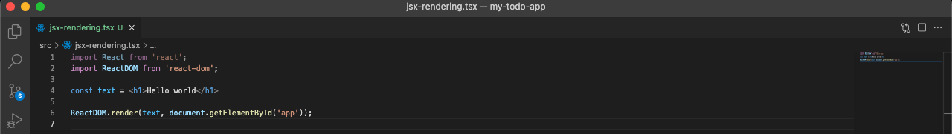
JSX Rendering
2.2

Slide 16
React Components
Components are independent and reusable bits of code. They serve the same purpose as JavaScript functions, but work in isolation and return HTML.
Components come in two types, Class components and Function components, in this tutorial we will concentrate on Function components.
2.3
Notes:
Bileşenler bağımsız ve yeniden kullanılabilir kod parçalarıdır. JavaScript işlevleriyle aynı amaca hizmet ederler, ancak ayrı ayrı çalışırlar ve HTML döndürürler. Bileşenler, Sınıf bileşenleri ve İşlev bileşenleri olmak üzere iki türde gelir, bu eğitimde İşlev bileşenlerine odaklanacağız.

Slide 17
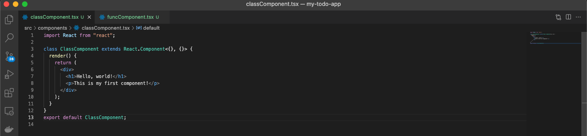
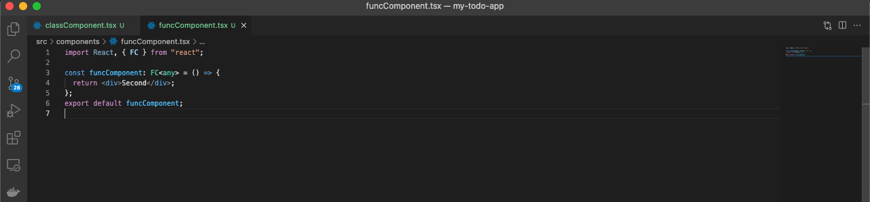
Create Your First Component
2.4

Slide 18
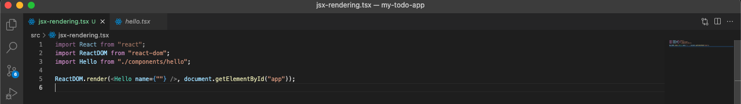
Component Rendering
2.5

Slide 19
React Props
Props are arguments passed into React components.
Props are passed to components via HTML attributes.
2.6- 1

Slide 20
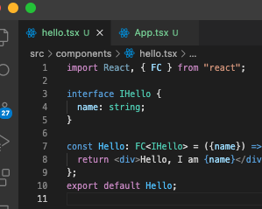
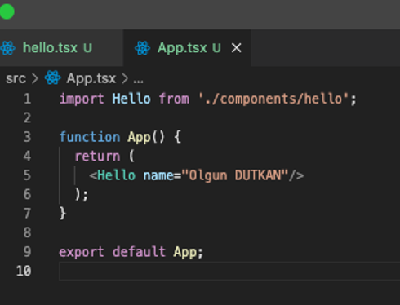
React Props
2.6 - 2

Slide 21
React Events
Just like HTML DOM events, React can perform actions based on user events.
React has the same events as HTML: click, change, mouseover etc.
2.7- 1

Slide 22
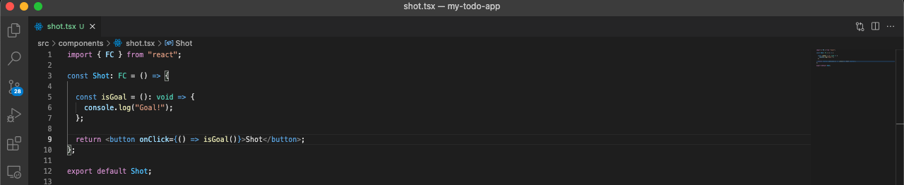
React Events
2.7 - 2

Slide 23
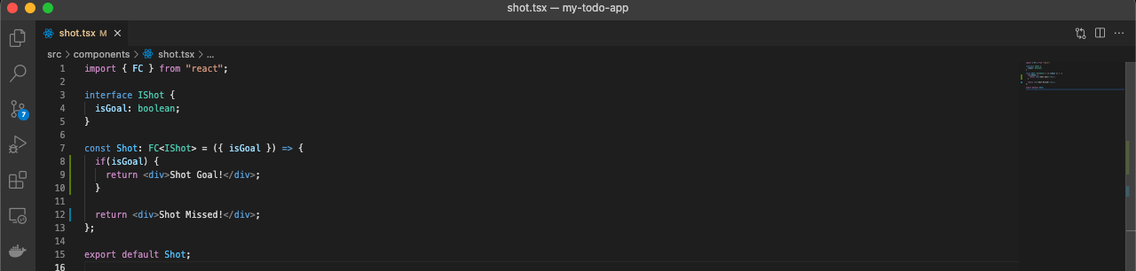
React Conditional Rendering
if Statement
2.8 - 1

Slide 24
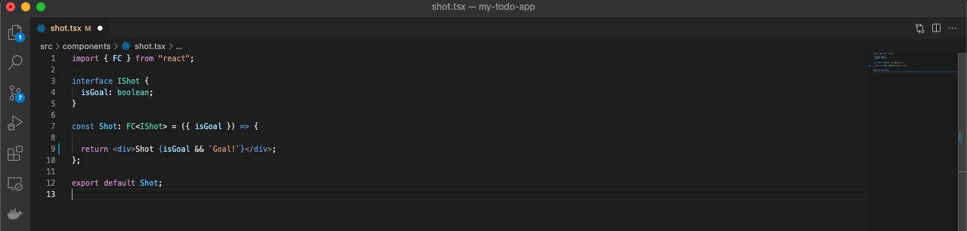
React Conditional Rendering
Logical && Operator
2.8 - 2

Slide 25
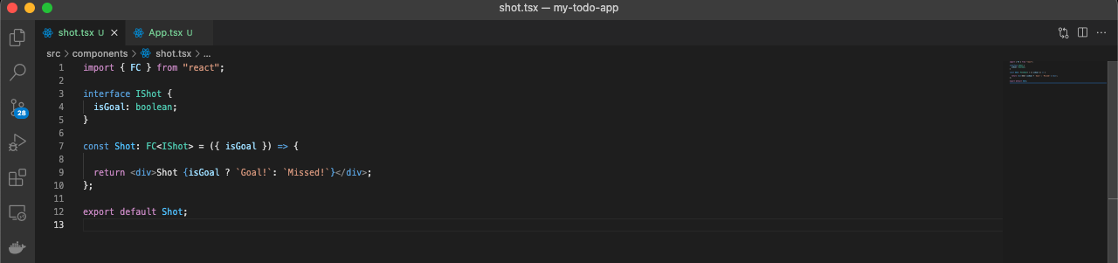
React Conditional Rendering
Logical && Operator
2.8 - 3

Slide 26
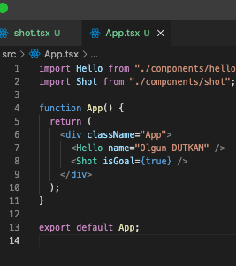
React Conditional Rendering
if Statement
2.8 - 4

Slide 27
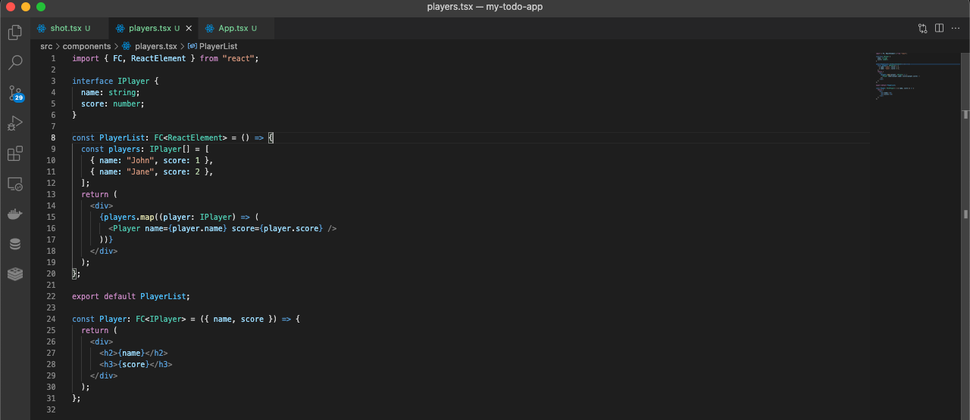
React Lists
2.9 - 1

Slide 28
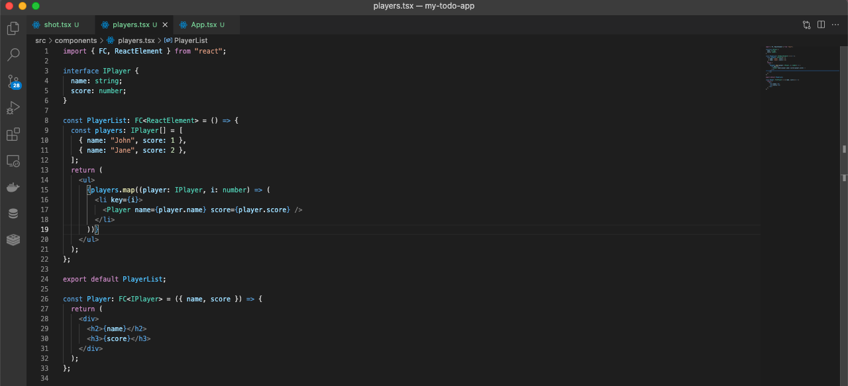
Keys
2.9 - 2

Slide 29
console.info(`Review`) // Review

Slide 30

Components Interact
A React application can contain dozens, or even hundreds, of components.
Each component might be small and relatively unremarkable on its own. When combined, however, they can form enormous, fantastically complex ecosystems of information.
In other words, React apps are made out of components, but what makes React special isn’t components themselves. What makes React special is the ways in which components interact.
3.1
Notes:
Bir React uygulaması düzinelerce hatta yüzlerce bileşen içerebilir. Her bileşen küçük olabilir ve kendi başına nispeten önemsiz olabilir. Bununla birlikte, birleştirildiklerinde, muazzam, fevkalade karmaşık bilgi ekosistemleri oluşturabilirler. Başka bir deyişle, React uygulamaları bileşenlerden oluşur, ancak React'i özel yapan bileşenlerin kendileri değildir. React'i özel yapan şey, bileşenlerin etkileşim kurma biçimleridir.

Slide 31
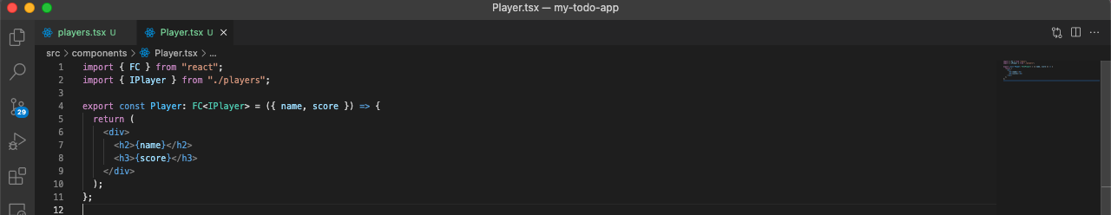
Component Render Other Component
3.2 - 1

Slide 32
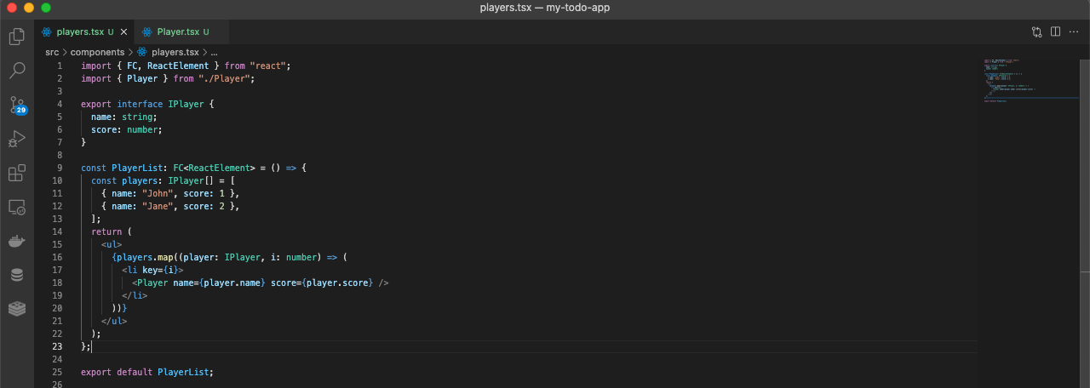
Component Render Other Component
3.2 - 2

Slide 33
this.props
A component can pass information to another component.
3.3 - 1
Notes:
"Hello"

Slide 34
this.props
A component can pass information to another component.
3.3 - 2
Notes:
"Hello"

Slide 35
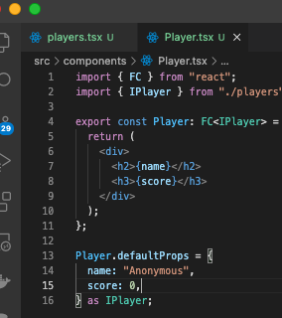
defaultProps
A component can pass information to another component.
3.3 - 3
Notes:
"Hello"

Slide 36
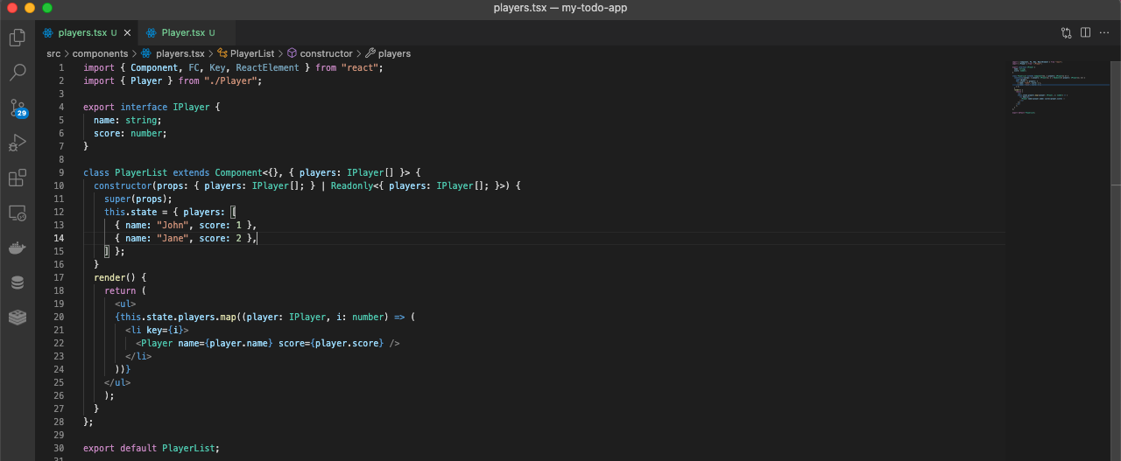
this.state
Dynamic information is information that can change.
3.4
Notes:
"Hello"

Slide 37
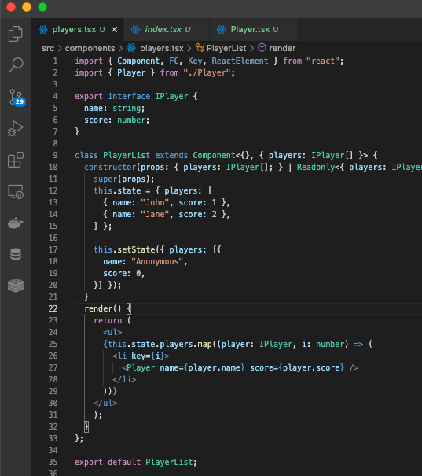
Update state with this.setState
A component changes its state by calling the function this.setState().
3.5
Notes:
"Hello"

Slide 38
console.info(`Review`) // Review

Slide 39
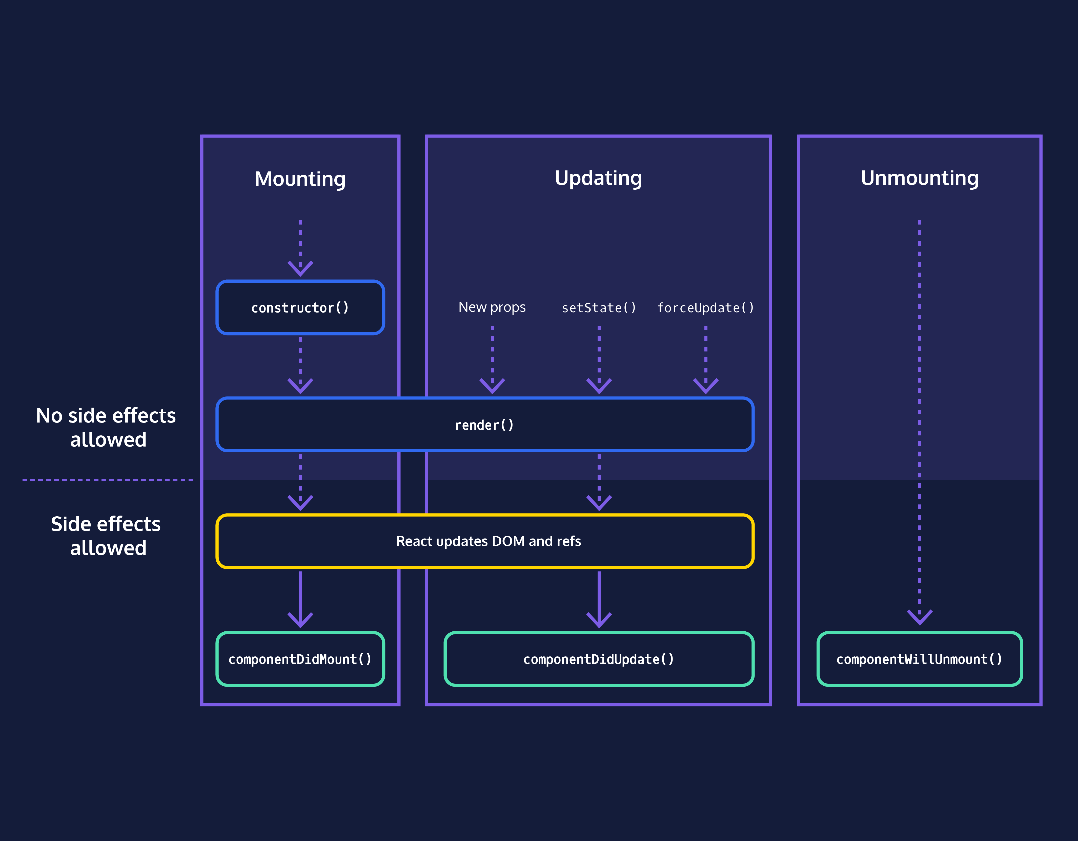
The Component Lifecycle
4.1

Slide 40
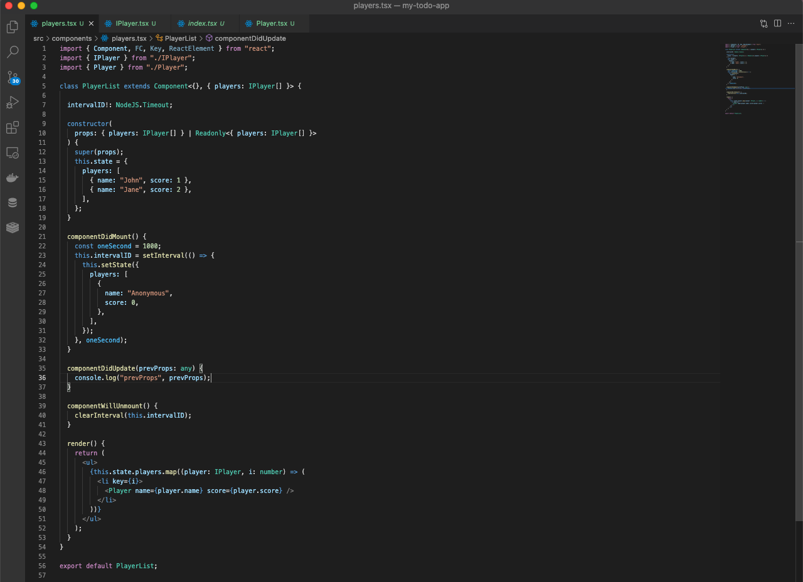
4.2

Slide 41
console.info(`Review`) // Review

Slide 42
Hooks
useState
useEffect
useContext
useReducer
useRef
5.1

Slide 43
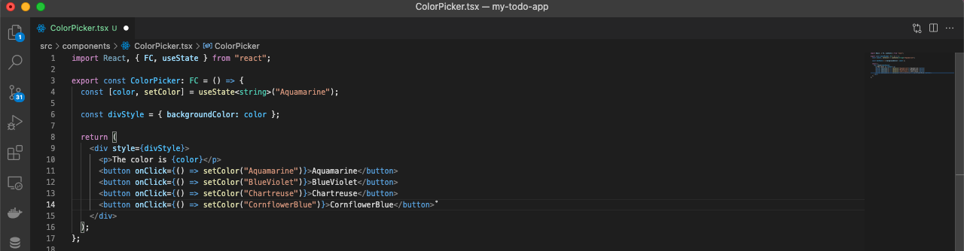
React.useState
5.2

Slide 44
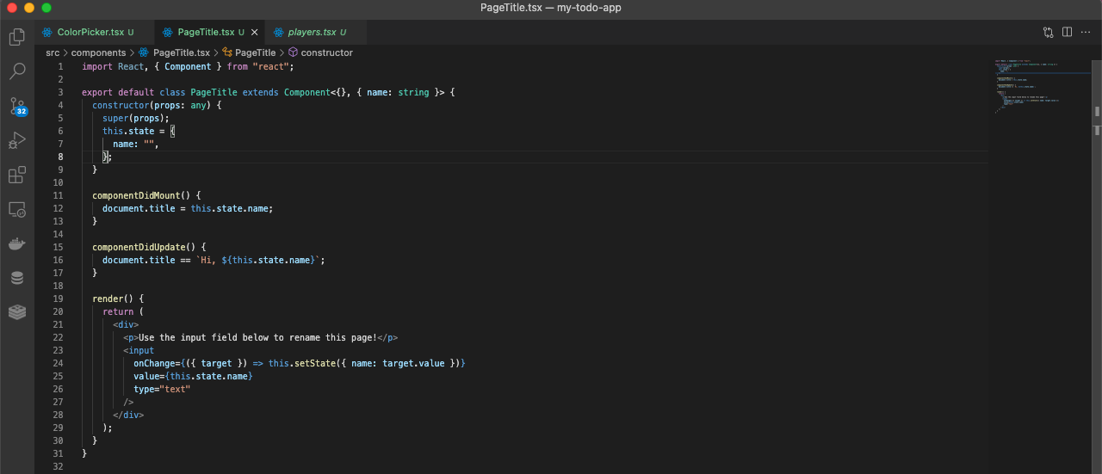
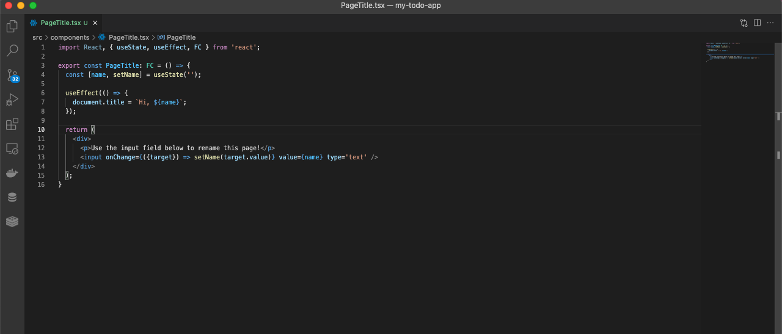
React.useEffect
5.3

Slide 45
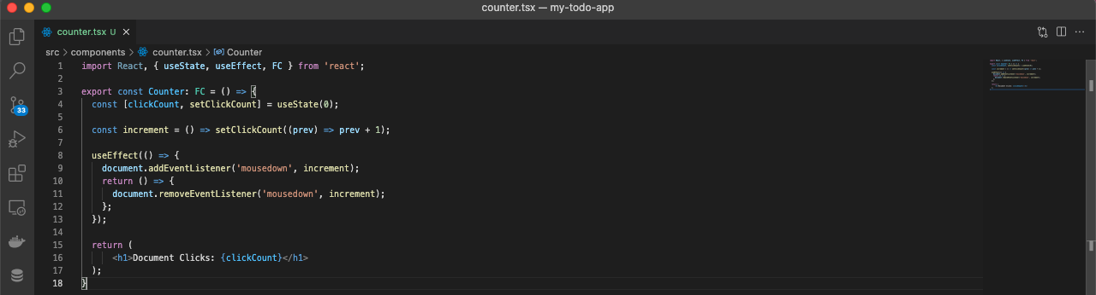
React.useEffect
5.4

Slide 46
console.info(`Review`) // Review

Slide 47
References
https://reactjs.org
https://www.codecademy.com/courses/react-101/lessons/your-first-react-component/exercises/import-react

Slide 48
Thanks for listening…

